Slide 1
멀티미디어 정보처리 #1
조용채( yccho@visionlab.or.kr)
한복규(bghan@visionlab.or.kr)

Slide 2
목차
OpenCV 설명
Anaconda 설명
설치
이미지 출력

Slide 3

Open CV
OpenCV → Open source + Computer Vision
가장 대표적인 컴퓨터비전 라이브러리
영상처리에 대한 저레벨 접근부터, 2500개의 최적화된 함수까지 제공됨
https://opencv.org/

Slide 4

Anaconda
다양한 수학/과학, 시각화 라이브러리부터 머신러닝 라이브러리까지 쉽게 설치 가능하도록 지원하는 플랫폼
하나의 독립적인 환경을 만들어 라이브러리, 의존성 등을 쉽게 관리할 수 있음
윈도우, 리눅스, 맥 환경에서 모두 사용 가능
실습에서는 개발 도구로 Jupyter Notebook을 함께 사용
https://www.anaconda.com/

Slide 5

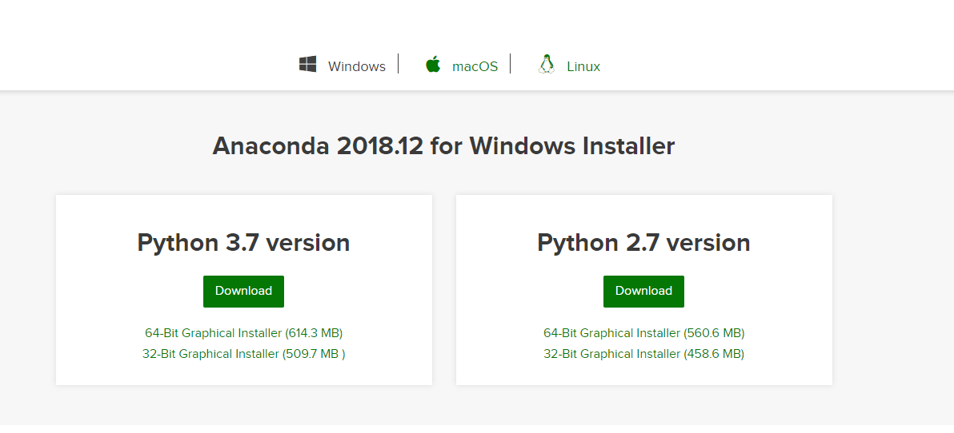
설치 - 1
Anaconda 다운로드 (운영체제 및 CPU에 맞춰서)
①
②
③

Slide 6
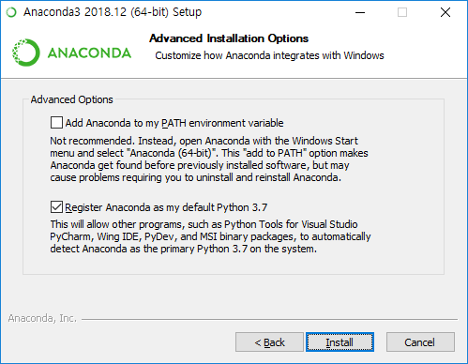
설치 - 2
설치 과정
컴퓨터에서 사용중인 다른 기본 Python이 있다면, 체크 해제

Slide 7
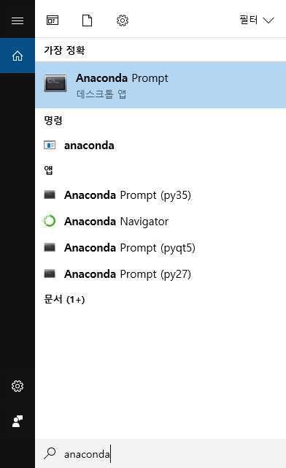
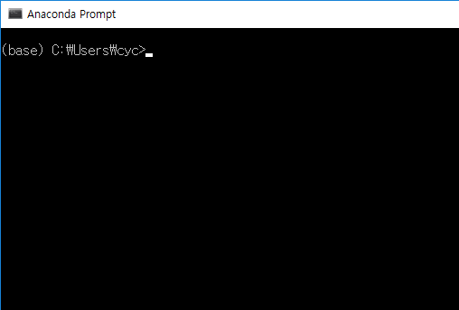
설치 - 3
Anaconda Prompt 실행

Slide 8
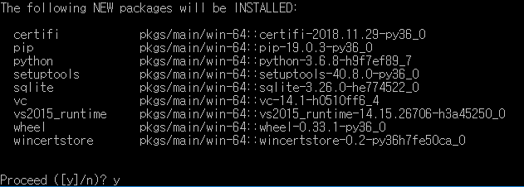
설치 - 4
새로운 환경 생성 → conda create -name mip2019 python=3.6
y를 입력하고 enter, 설치 진행
새로 만들 환경의 이름 자유롭게 설정 가능
새로 만들 환경의 파이썬 버전 실습에서는 3.6 사용

Slide 9
설치 - 5
방금 전 만든 환경을 활성화 → conda activate mip2019
환경이 base에서 mip2019로 변한 것을 확인
설치할 때 지정한 이름

Slide 10
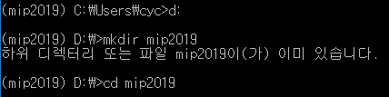
설치 - 6
다음 라이브러리들을 설치 (conda install) → conda install opencv → conda install matplotlib → conda install jupyter notebook=5.7.4
실습 프로젝트를 보관 할 경로로 이동 예시)
jupyter notebook 실행
영상 처리
영상 출력
개발 도구 (base 환경과 충돌 방지, 현재 5.7.6버전은 호환성 문제 있음)
드라이브 이동
폴더 생성 (파일 탐색기에서도 가능)
폴더 이동

Slide 11
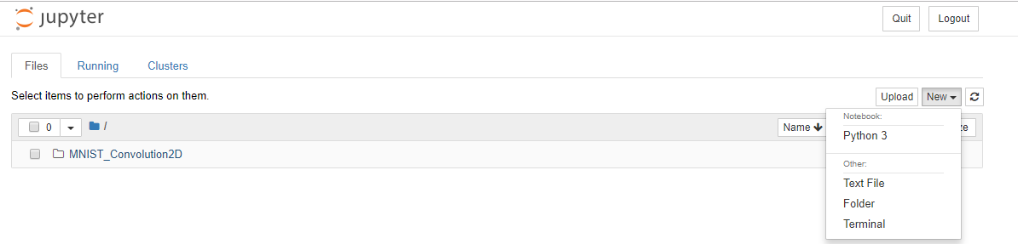
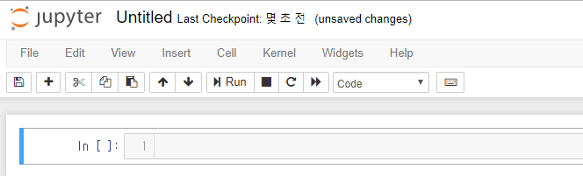
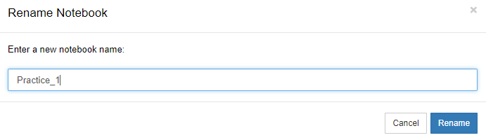
설치 - 7
New → Python 3 생성
제목을 자유롭게 변경

Slide 12
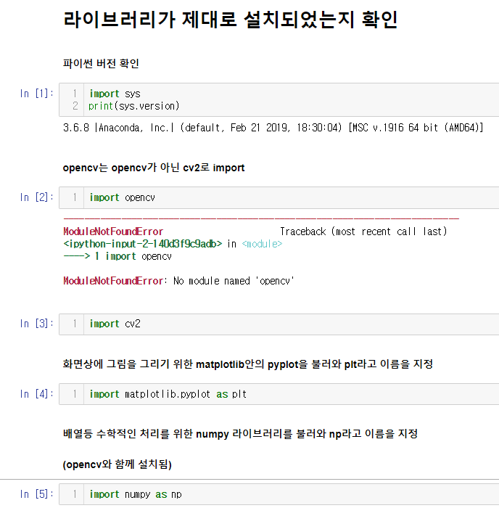
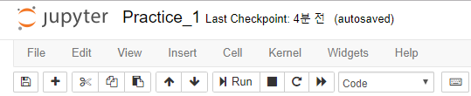
설치 - 8
실행은 셀을 선택하고 위의 Run 버튼을 누르거나 각 셀에서 Ctrl+Enter 단축키를 입력

Slide 13
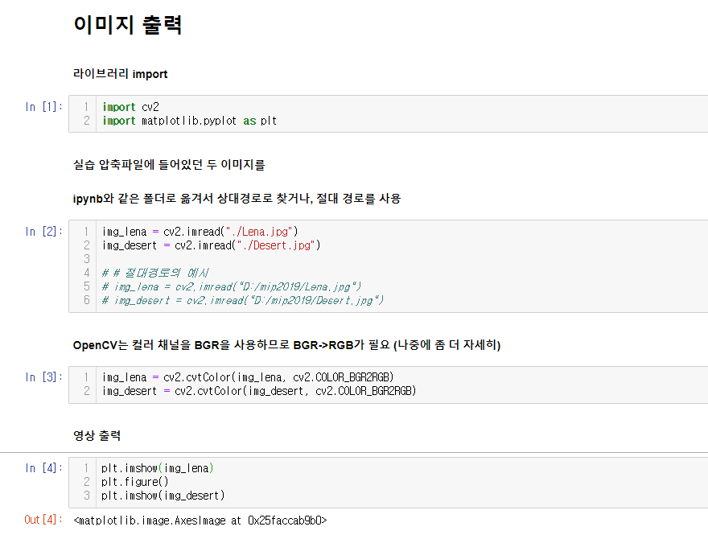
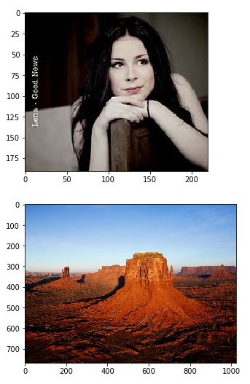
이미지 출력

